Slide 1


Slide 2


LUIZ HENRIQUE NÉIA GIAVINA-BIANCHI
Procurador do Legislativo da Câmara Municipal de Jacarezinho desde 2010.
Graduado em Direito pela UENP;
Pós-Graduado em Direito Civil e Direito Processual Civil pela FAESO;
Pós-Graduado em Gestão Pública pela UEPG;
Pós-Graduado em Direito Administrativo pela UENP.
Pós-Graduado em MBA em Nova Lei de Licitações pela UNYPÓS;
Pós-Graduado em Direito Municipal pela ESA;
Pós-Graduado em Lei Geral de Proteção de Dados pela LEGALE;
Pós-Graduado em MBA em Nova Lei de Licitações pela PÓLIS CIVITAS/TCE-PR.
Pós-Graduado em Lei Geral de Direito e Processo Constitucional pela LEGALE.
Pós-Graduado em Advocacia na Fazenda Pública pela LEGALE;
Mestre em Ciência Jurídica pela UENP.

Slide 3
ProGov na prática: Ferramentas de fiscalização

Slide 4


Período:
Das 9h00min até 12h00min

Slide 5
EMENDA CONSTITUCIONAL Nº 109, DE 2021
Art. 37, § 16. Os órgãos e entidades da administração pública, individual ou conjuntamente, devem realizar avaliação das políticas públicas, inclusive com divulgação do objeto a ser avaliado e dos resultados alcançados, na forma da lei."
Art. 165, § 16. As leis de que trata este artigo devem observar, no que couber, os resultados do monitoramento e da avaliação das políticas públicas previstos no § 16 do art. 37 desta Constituição.

Slide 6
A Gênese e o Propósito do ProGov
O Programa de Avaliação de Contas Municipais de Governo (ProGov) representa a ruptura com o modelo antigo.
Até recentemente, a análise das contas focava na regularidade formal. O ProGov, instituído e aprimorado pelas normativas de 2025, insere a Avaliação da Atuação Governamental como elemento central.
O TCE-PR não quer mais saber apenas quanto se gastou, Mas como e com qual resultado.

Slide 7
A Gênese e o Propósito do ProGov
Desde o exercício de 2022, a avaliação das contas de governo possui como objetivo evidenciar a atuação do gestor municipal em áreas de maior relevância social no exercício em análise, além da mera análise contábil.

Slide 8
Os 8 Eixos de Avaliação e seus Indicadores – IN 198/2025 TCE-PR
1º EDUCAÇÃO.
Não basta cumprir os 25%. O ProGov avalia:
Taxas de abandono e reprovação escolar.
Adequação da formação docente.
Infraestrutura das escolas (acessibilidade, bibliotecas, saneamento).
Cumprimento do Plano Municipal de Educação (PME).
Insight: Um município pode ter as contas rejeitadas ou com ressalvas graves se, apesar de gastar 25%, seus índices de aprendizado (IDEB) estiverem caindo consistentemente sem justificativa ou plano de ação.
https://www.tce.pr.gov.br/data/files/4F/D1/B1/0F/CE77A910AE7937A96D1819A8/Educacao.pdf

Slide 9
Os 8 Eixos de Avaliação e seus Indicadores – IN 198/2025 TCE-PR
2º SAÚDE.
Vai além dos 15%. Avalia-se:
Cobertura da Atenção Básica (Estratégia Saúde da Família).
Cobertura vacinal (indicador crítico pós-pandemia).
Estoques de medicamentos na farmácia básica.
Tempo de espera para consultas e exames.
https://www.tce.pr.gov.br/data/files/97/D1/AA/CE/CE77A910AE7937A96D1819A8/Saude.pdf

Slide 10
Os 8 Eixos de Avaliação e seus Indicadores – IN 198/2025 TCE-PR
3º ASSISTÊNCIA SOCIAL.
Estrutura física e de RH dos CRAS e CREAS.
Atualização do Cadastro Único (CadÚnico).
Efetividade dos programas de transferência de renda municipais.
https://www.tce.pr.gov.br/data/files/12/E1/C4/2F/CE77A910AE7937A96D1819A8/Assistencia%20Social.pdf

Slide 11
Os 8 Eixos de Avaliação e seus Indicadores – IN 198/2025 TCE-PR
4º PREVIDÊNCIA SOCIAL.
Para municípios com Regime Próprio (RPPS): Equilíbrio atuarial, regularidade do Certificado de Regularidade Previdenciária (CRP), aportes para cobertura de déficit. Este é um eixo de alto risco fiscal que vereadores costumam ignorar até que a "bomba" exploda.
https://www.tce.pr.gov.br/data/files/0A/D1/1B/DE/CE77A910AE7937A96D1819A8/Previdencia%20Social.pdf

Slide 12
Os 8 Eixos de Avaliação e seus Indicadores – IN 198/2025 TCE-PR
5º MEIO AMBIENTE. (A PARTIR DE 2025)
Existência e operação do Plano Municipal de Saneamento Básico.
Gestão de Resíduos Sólidos (fim dos lixões, coleta seletiva).
Licenciamento ambiental municipal. O ProGov penaliza a omissão ambiental.
https://www.tce.pr.gov.br/data/files/9C/D1/9A/EE/CE77A910AE7937A96D1819A8/Meio%20Ambiente.pdf

Slide 13
Os 8 Eixos de Avaliação e seus Indicadores – IN 198/2025 TCE-PR
6º ADMINISTRAÇÃO FINANCEIRA.
Planejamento orçamentário realista (evitar peças de ficção).
Capacidade de arrecadação própria (IPTU, ISS). A dependência excessiva de transferências (FPM) sem esforço fiscal próprio é penalizada.
https://www.tce.pr.gov.br/data/files/18/E1/1C/5F/CE77A910AE7937A96D1819A8/Administracao%20Financeira.pdf

Slide 14
Os 8 Eixos de Avaliação e seus Indicadores – IN 198/2025 TCE-PR
7º TRANSPARÊNCIA E RELACIONAMENTO COM O CIDADÃO.
Qualidade do Portal da Transparência (atendimento à Lei 12.527/2011).
Existência de Ouvidoria ativa e responsiva.
Conselhos Municipais atuantes.
https://www.tce.pr.gov.br/data/files/55/D1/26/9E/CE77A910AE7937A96D1819A8/Transparencia%20e%20Relacionamento.pdf

Slide 15
Os 8 Eixos de Avaliação e seus Indicadores – IN 198/2025 TCE-PR
8º AQUISIÇÕES E CONTRATAÇÕES. (A PARTIR DE 2025)
Planejamento de compras (Plano de Contratações Anual).
Adesão à Nova Lei de Licitações (Lei 14.133/2021).
https://www.tce.pr.gov.br/data/files/05/E1/B2/4F/CE77A910AE7937A96D1819A8/Aquisicoes%20e%20Contratacoes.pdf

Slide 16
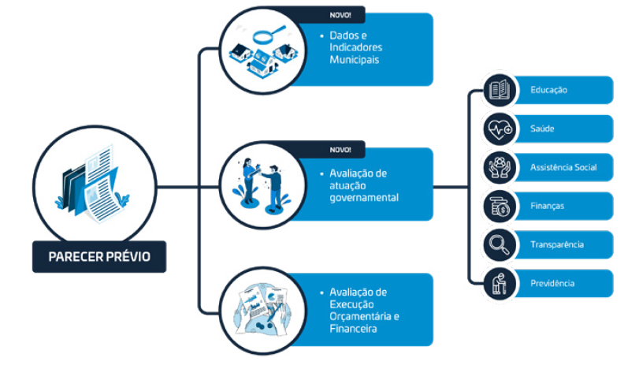
(ATÉ EXERCÍCIO DE 2024)

Slide 17
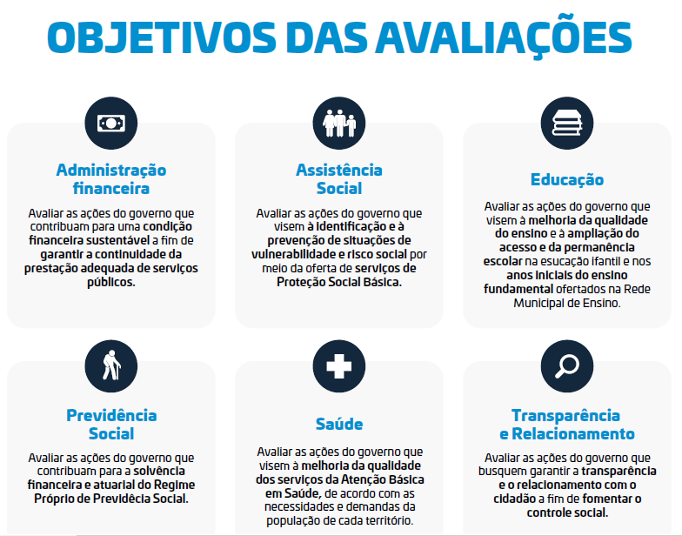

Slide 18
Metodologia de Pontuação e Impacto no Parecer
Cada eixo recebe uma nota de 0 a 10. Essas notas são públicas e compõem o Parecer Prévio.
Uma "Nota 3" em Saúde é politicamente muito mais danosa para um Prefeito do que uma falha técnica contábil que ninguém entende.
Isso democratiza o controle, pois a população entende a nota.

Slide 19
DOS INTERLOCUTORES

Slide 20
O Papel Estratégico dos Interlocutores (Nota Técnica nº 36/2025)
A Nota Técnica nº 36/2025 regula a figura do "Interlocutor". Trata-se do servidor ou secretário indicado pelo Prefeito para responder aos questionários de cada área.
O Prefeito Municipal deverá indicar e manter atualizado cadastro da integralidade dos ocupantes dos cargos públicos detalhados no quadro anterior ou equivalentes (NOTA TÉCNICA Nº 34/2025 – CGF/TCEPR)

Slide 21
Cadastro dos Interlocutores (IN nº 198/2025)
Art. 10. O Prefeito Municipal, observando os critérios estabelecidos consoante o art. 8º, indicará ao Tribunal de Contas, por meio de cadastramento, os interlocutores municipais responsáveis pelo preenchimento das respostas aos formulários de avaliação municipal.

Slide 22
Cadastro dos Interlocutores (IN nº 198/2025)
Art. 11. O período de cadastramento dos interlocutores municipais será estabelecido na Agenda de Obrigações Municipais.
Parágrafo único. Em situações excepcionais, devidamente justificadas, o prazo para o cadastramento dos interlocutores poderá ser prorrogado mediante Portaria da Presidência.

Slide 23
Prazo para cadastro dos Interlocutores (IN nº 196/2025)
06/10/2026 - Início do período de cadastro de Interlocutores Municipais - Prestação de Contas de Prefeito Municipal - exercício de 2026.
22/10/2026 - Término do período de cadastro de Interlocutores Municipais - Prestação de Contas de Prefeito Municipal - exercício de 2026

Slide 24
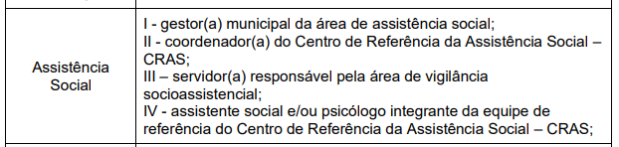
INTERLOCUTORES SEGUNDO A NOTA TÉCNICA 34/2025:

Slide 25
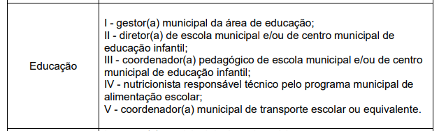
INTERLOCUTORES SEGUNDO A NOTA TÉCNICA 34/2025:

Slide 26
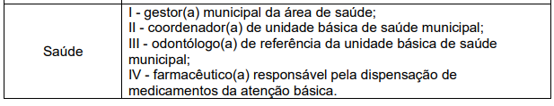
INTERLOCUTORES SEGUNDO A NOTA TÉCNICA 34/2025:

Slide 27
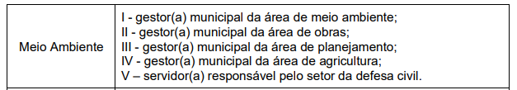
INTERLOCUTORES SEGUNDO A NOTA TÉCNICA 34/2025:

Slide 28
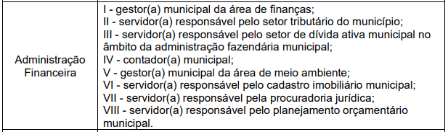
INTERLOCUTORES SEGUNDO A NOTA TÉCNICA 34/2025:

Slide 29

INTERLOCUTORES SEGUNDO A NOTA TÉCNICA 34/2025:

Slide 30
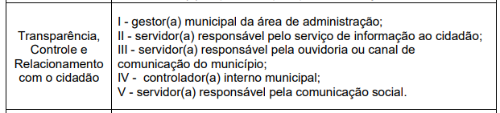
INTERLOCUTORES SEGUNDO A NOTA TÉCNICA 34/2025:

Slide 31

INTERLOCUTORES SEGUNDO A NOTA TÉCNICA 34/2025:

Slide 32
Estratégia para o Vereador:
O vereador não deve fiscalizar apenas o Prefeito, mas monitorar o Interlocutor!
Se o Interlocutor da Saúde responde ao TCE que "não há falta de médicos", mas a fiscalização in loco do vereador prova o contrário, há uma falsidade ideológica na prestação de informações.
Ação Parlamentar: Convocar o Interlocutor para prestar esclarecimentos na Câmara sobre as respostas enviadas ao ProGov. Isso eleva o nível do debate: confronta-se a "verdade oficial" do sistema com a "verdade real" das ruas.

Slide 33
COMO ESTÁ O SEU MUNICÍPIO?

Slide 34
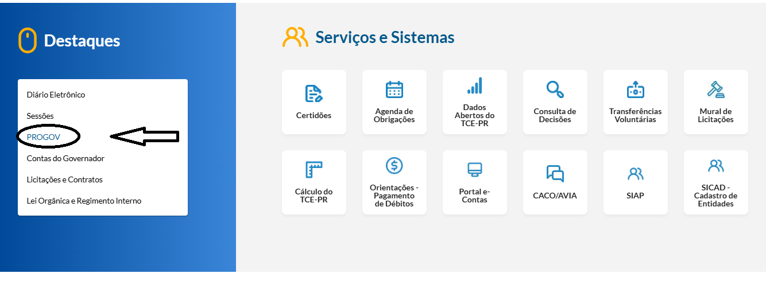
Como está o seu município?
https://www.tce.pr.gov.br/

Slide 35
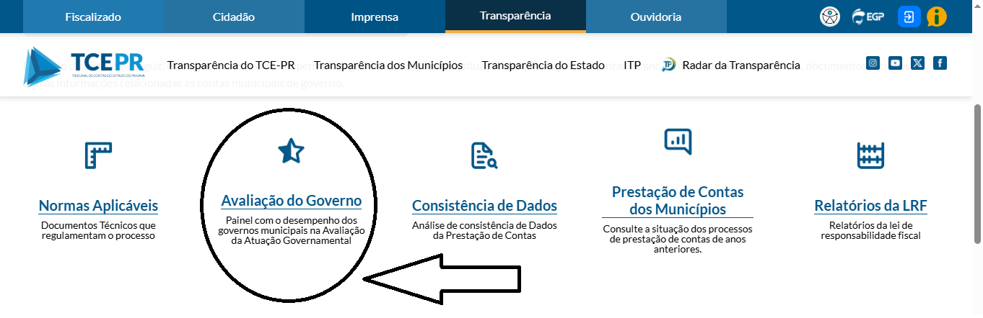
Como está o seu município?
https://www.tce.pr.gov.br/

Slide 36
Roteiro de Análise para o Vereador:
1 - Comparabilidade Regional: Selecionar o município e comparar com 3 vizinhos de porte similar. Se o município vizinho gasta o mesmo per capita em educação e tem nota 8, enquanto o seu tem nota 4, há ineficiência de gestão.

Slide 37
Roteiro de Análise para o Vereador:
2 - Série Histórica: Verificar a evolução 2022-2025. A gestão está melhorando ou piorando? Quedas abruptas em anos pré-eleitorais podem indicar desvio de finalidade ou desmonte de políticas.

Slide 38
Roteiro de Análise para o Vereador:
3 - Identificação de Gargalos: O painel mostra em vermelho os sub-indicadores críticos. O vereador deve basear seus Requerimentos de Informação nesses pontos vermelhos. "Requeiro saber quais medidas estão sendo tomadas para corrigir o indicador X, apontado como crítico pelo TCE".

Slide 39
QUANDO O PARECER SERÁ PELA IRREGULARIDADE?

Slide 40
Quando o parecer será pela irregularidade?
Art. 19. A unidade técnica emitirá opinativo que consignará alguma das seguintes indicações sobre a prestação de contas:
I - regulares;
II - regulares com ressalvas;
III - irregulares;
IV - abstenção de opinião.
§ 1º Apontada a inobservância de quaisquer dos itens de análise que compõem o escopo estabelecido no Anexo I desta Instrução Normativa, o opinativo de que trata este artigo será pela irregularidade.

Slide 41
Quando o parecer será pela irregularidade?
Art. 19.
§ 2º Em relação à avaliação da atuação governamental, o opinativo da unidade técnica seguirá o disposto no Anexo III desta Instrução Normativa.
§ 3º Dentro da gestão do prefeito municipal, a constatação de uma segunda hipótese de regularidade com ressalva, fundamentada na avaliação da atuação governamental, nos termos do Anexo III, em exercícios financeiros consecutivos e na mesma área de avaliação, implicará o apontamento de irregularidade por parte da unidade técnica.

Slide 42
Resultado das notas – Anexo III – IN 198/2025
Nota obtida no exercício anterior ao exercício de avaliação das contas | Incidência dos vetores em razão da VARIAÇÃO da nota no exercício em relação à nota no exercício anterior dentro de uma mesma área de avaliação
 | (A) Regularidade | (B) Regularidade com Ressalva | (C) Irregularidade
Entre 0,00 e 1,00 | Acréscimo superior a 2,00 | Acréscimo entre 1,01 e 2,00 | Acréscimo entre 0,01 e 1,00 ou qualquer decréscimo
Entre 1,01 e 2,00 | Acréscimo superior a 1,50 | Acréscimo entre 0,51 e 1,50 | Acréscimo entre 0,01 e 0,50 ou qualquer decréscimo
Entre 2,01 e 3,00 | Acréscimo superior a 1,25 | Acréscimo entre 0,26 e 1,25 | Acréscimo entre 0,01 e 0,25 ou qualquer decréscimo

Slide 43
Resultado das notas – Anexo III – IN 198/2025
Nota obtida no exercício anterior ao exercício de avaliação das contas | Incidência dos vetores em razão da VARIAÇÃO da nota no exercício em relação à nota no exercício anterior dentro de uma mesma área de avaliação
 | (A) Regularidade | (B) Regularidade com Ressalva | (C) Irregularidade
Entre 3,01 e 4,00 | Acréscimo superior a 1,00 | Acréscimo entre 0,01 e 1,00 | Mesma nota ou qualquer decréscimo
Entre 4,01 e 5,00 | Acréscimo superior a 1,00 | Acréscimo entre 0,01 e 1,00 | Mesma nota ou qualquer decréscimo
Entre 5,01 e 6,00 | Acréscimo superior a 0,60 | Variação entre +0,60 e -0,25 | Decréscimo superior a 0,25

Slide 44
Resultado das notas – Anexo III – IN 198/2025
Nota obtida no exercício anterior ao exercício de avaliação das contas | Incidência dos vetores em razão da VARIAÇÃO da nota no exercício em relação à nota no exercício anterior dentro de uma mesma área de avaliação
 | (A) Regularidade | (B) Regularidade com Ressalva | (C) Irregularidade
Entre 6,01 e 7,00 | Acréscimo superior a 0,45 | Variação entre +0,45 e -0,50 | Decréscimo superior a 0,50
Entre 7,01 e 8,00 | Acréscimo superior a 0,32 | Variação entre +0,32 e -0,70 | Decréscimo superior a 0,70
Entre 8,01 e 9,00 | Qualquer acréscimo ou decréscimo entre 0,01 e 1,00 | Decréscimo entre 0,76 e 1,20 ou dois decréscimos sucessivo entre 0,01 e 0,75 | Decréscimo superior a 1,20

Slide 45
Resultado das notas – Anexo III – IN 198/2025
Nota obtida no exercício anterior ao exercício de avaliação das contas | Incidência dos vetores em razão da VARIAÇÃO da nota no exercício em relação à nota no exercício anterior dentro de uma mesma área de avaliação
 | (A) Regularidade | (B) Regularidade com Ressalva | (C) Irregularidade
Entre 9,01 e 10,00 | Qualquer acréscimo ou decréscimo entre 0,01 e 1,00 | Decréscimo entre 1,01 e 1,50 ou dois decréscimos sucessivo entre 0,01 e 1,00 | Decréscimo superior a 1,50

Slide 46
DO ESCOPO DE ANÁLISE – Anexo I – IN 198/2025
Grupo de Análise | Itens de Análise
1. Aplicação no ensino básico | 1.1. Aplicação do índice mínimo de 25% em manutenção e desenvolvimento da educação básica municipal.
 | 1.2. Aplicação de no mínimo 70% dos recursos do FUNDEB na remuneração dos profissionais da educação básica.
 | 1.3. Aplicação de no mínimo 90% dos recursos do FUNDEB no exercício da arrecadação.
2. Aplicação em ações de saúde | 2.1. Aplicação do índice mínimo de 15% em serviços e ações de saúde pública.

Slide 47
DO ESCOPO DE ANÁLISE – Anexo I – IN 198/2025
Grupo de Análise | Itens de Análise
3. Gestão Fiscal | 3.1. Limite de despesas com pessoal – retorno ao limite e/ou redução de 1/3 nos prazos legais.
 | 3.2. Limite para a Dívida Consolidada – retorno ao limite e/ou redução de 25% nos prazos legais.
 | 3.3. Resultado financeiro consolidado por grupo de origem de recurso.
4. Gestão do Regime Próprio de Previdência Social | 4.1. Solvência do Plano de Amortização do Déficit Atuarial.

Slide 48
DO ESCOPO DE ANÁLISE – Anexo I – IN 198/2025
Grupo de Análise | Itens de Análise
5. Encerramento de Mandato* | 5.1 Obrigações de despesas contraídas nos últimos dois quadrimestres do mandato que tenham parcelas a serem pagas no exercício seguinte sem que haja suficiente disponibilidade de caixa, consolidado por grupo de origem de recurso.
Obs. (*): O item de escopo que compõe o grupo de análise “5. Encerramento de Mandato” se aplica exclusivamente às prestações de contas referentes aos exercícios financeiros de encerramento de mandato.

Slide 49
PRAZO PARA O ENVIO DAS RESPOSTAS DO QUESTIONÁRIO

Slide 50
PRAZO FINAL SEGUNDO IN 196/2025
26/11/2026 - Término do período de envio das respostas aos formulários de avaliação de políticas públicas - Prestação de Contas de Prefeito Municipal - exercício de 2026.

Slide 51
CONTAS APROVADAS. LIVRE DE QUALQUER RESPONSABILIZAÇÃO?

Slide 52
Contas aprovadas. Isenção de responsabilidade?
Art. 25. O Parecer Prévio sobre as contas de Prefeito Municipal não vincula exames futuros sobre a matéria e não implica convalidação ou saneamento de fatos ou apontamentos, bem como não condiciona o julgamento das contas dos demais administradores e responsáveis por bens, dinheiros e valores públicos, nos termos do art. 217-B do Regimento Interno.
Parágrafo único. Poderá o Relator determinar a abertura de procedimento próprio, nos termos do Regimento Interno, para apuração de responsabilidades. (IN 198/2025)

Slide 53
AGENDA DE OBRIGAÇÕES

Slide 54
Agenda de obrigações– IN 196/2025 TCE/PR
IN nº 196/2025 estabelece o calendário fiscal.
O vereador fiscal deve ter esse calendário em mãos para cobrar o envio dos dados nos prazos corretos (RREO, RGF, dados do SIM-AM).
O atraso no envio bloqueia a Certidão Liberatória do município, impedindo convênios.
O vereador que alerta sobre o prazo antes dele expirar atua preventivamente em favor da cidade.
https://www.tce.pr.gov.br/fiscalizado/atos-normativos-do-tce/instrucoes-normativas/?ALL_WORDS=agenda+de+obriga%C3%A7%C3%B5es+2026&yearAct=2025

Slide 55
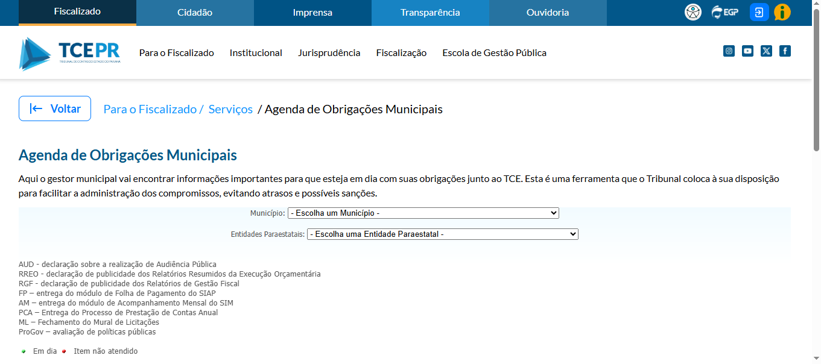
Consultar a Agenda de obrigações
https://www.tce.pr.gov.br/para-o-fiscalizado/servicos/agenda-de-obrigacoes-municipais.htm

Slide 56


Slide 57


Slide 58


